Slide 1

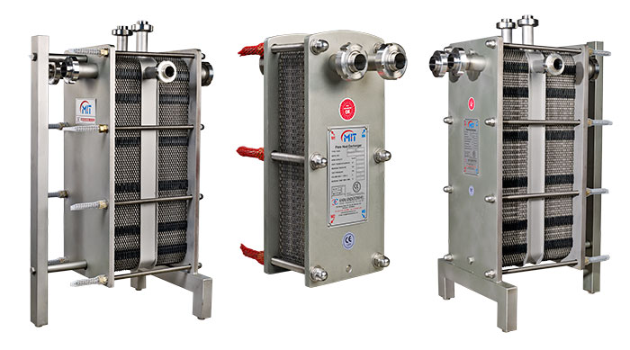
Isı ve Kütle Transferi
Isı Değiştiriciler
Mühendislik Mimarlık Fakültesi
Gıda Mühendisliği Bölümü
Prof. Dr. Farhan ALFİN 2018-2019

Slide 2
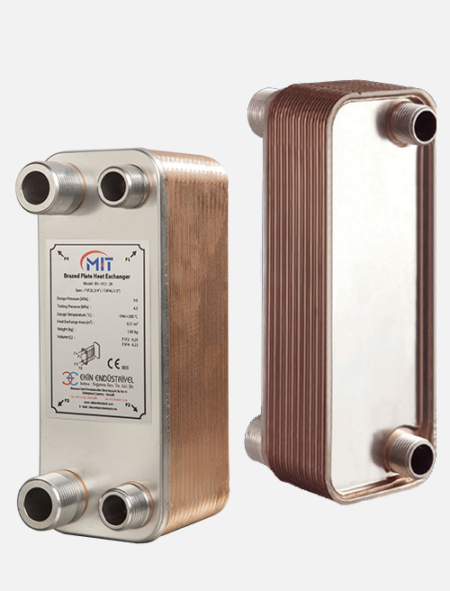
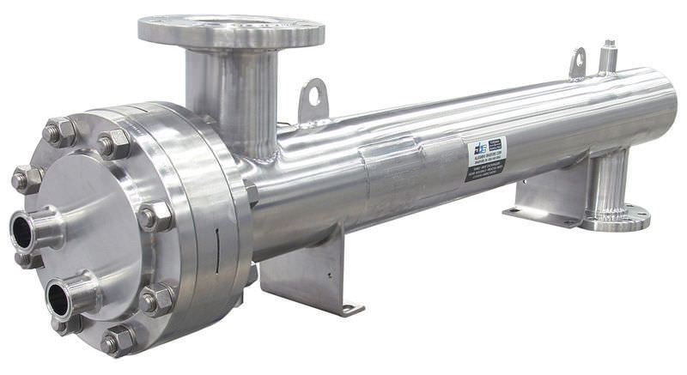
Bu hafta
GIDA ÜRÜNLERİNİN ISITILMASI VE SOĞUTULMASI İÇİN KULLANILAN SİSTEMLER

Slide 3
Giriş
Bir gıda işletmesinde bulunan çoğu yaygın kullanılan işlemler gıdaların ısıtılmasını ve soğutulmasını içermektedir.
Modern gıda endüstrisinde, yaygın olarak soğutma, dondurma, ısıl sterilizasyon, kurutma ve buharlaşma gibi temel işlemlerle karşılaşırız.

Slide 4
Bu temel işlemler ürün ile ısıtıcı veya soğutucu ortam arasında ısı aktarımını içerirler.
Gıda ürünlerinin ısıtılması ve soğutulması mikrobiyel ve enzimatik bozulmayı önlemek için gereklidir.
Buna ek olarak gıdalar ısıtıldığında veya soğutulduğunda istenilen duyusal özellikleri; renk, lezzet, doku gelişir.

Slide 5
Bir gıda işletmesinde, gıdaların ısıtılması ve soğutulması ısı değiştirici adı verilen ekipmanlar ile yapılmaktadır.

Slide 6
Isı değiştiricilerin sınıflandırılması
ISI DEĞİŞTİRİCİLER
TEMASSIZ TİP
TEMASLI TİP
BUHAR ENJEKSİYONU
BUHAR İNFÜZYONU
PLAKALI
BORULU
GÖVDE VE BORU
SIYIRMALI YÜZEY

Slide 7
Isı değiştiriciler genel olarak temassız ve temaslı olarak sınıflandırılmaktadır.
İsminden de anlaşılacağı gibi, temassız ısı değiştiricilerde ürün ile ısıtma ve soğutma ortamı genellikle ince bir duvar ile ayrılmakta ve fiziksel olarak birbirinden ayrı tutulmaktadır.
Diğer yandan, temaslı tip ısı değiştiricilerde ürün ile ısıtma ve soğutma akımları arasında fiziksel bir temas bulunmaktadır.

Slide 8
Plakalı Isı Değiştirici
70 yıldan daha fazla bir zaman önce keşfedilen plakalı ısı değiştirici süt ve gıda içecek endüstrisinde geniş uygulama alanı bulmuştur.
Bu ısı değiştirici, bir gövdeye seri halde ve oldukça yakın şekilde sıkıştırılan paslanmaz çelik plakalar içermektedir.

Slide 9
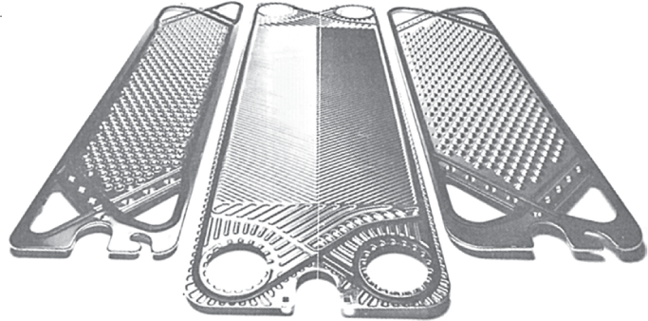
Doğal veya sentetik kauçuktan yapılmış contalar, sıvıların birbiriyle karışmasını önlemek amacıyla plakaların kenarlarını ve bağlantı kısımlarını sızdırmaz hale getirir.
Bu contalar ısıtma veya soğutma akımları ile ürün akımını ilgili alternatif boşluklara yönlendirmeye yardımcı olur.

Slide 10
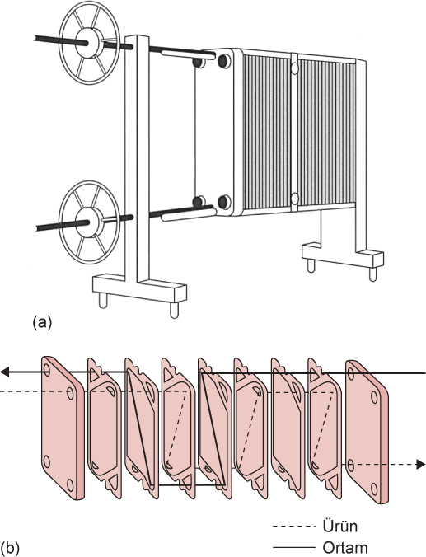

Slide 11
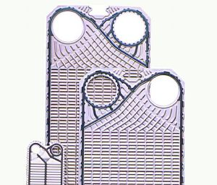
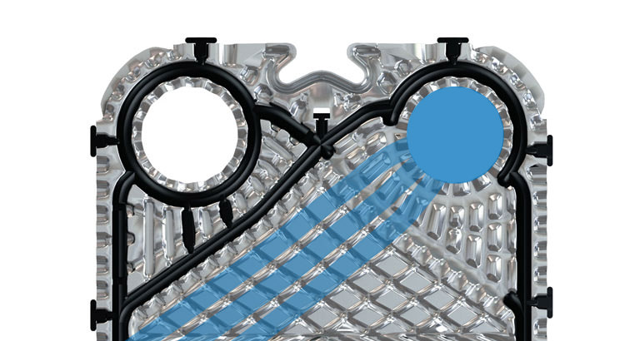
Ürün akımına karşı ısıtma-soğutma akımının yönü birbirine göre hem paralel (aynı yönde) hem de ters akış (ters yönde) şeklinde olabilir.
Akış yönünün ısı değiştiricinin performansı üzerine etkisini daha ilerde tartışacağız.

Slide 12
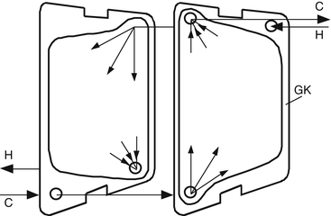

Slide 13
Ürün akımında artan kargaşa etkisi yaratmak amacıyla plakaların üzerine özel motifler baskı yapılır, dolayısıyla daha iyi ısı aktarımı sağlanabilir.
Böyle bir modele örnek, yüzeysel balıksırtı kabartmalı tasarımdır.

Slide 14
Plakalı ısı değiştiriciler düşük viskoziteli (<5 Pa.s) sıvı gıdalar için uygundur.
Eğer asılı katı madde bulunuyorsa, parçacıkların eşdeğer çapı 0.3 cm’den daha az olmalıdır.
Daha büyük parçacıklar plakaların temas kısımlarına karşı köprü oluşturabilir ve ısıtma kısımlarında yanabilir.
Bir endüstriyel ölçekli ısı değiştiricisinde, 5000-20000 kg/saat ürün akış hızları sağlanabilir.

Slide 15
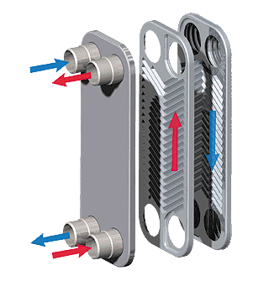
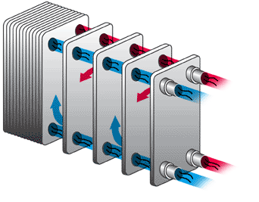

Slide 16
Plakalı ısı değiştiriciler düşük viskoziteli (<5 Pa.s) sıvı gıdalar için uygundur.
Plakalı ısı değiştiricileri kullanırken, süt proteinleri gibi katı gıda maddelerinin plaka yüzeylerinde tortu tabakası oluşturmasını azaltmak için özen gösterilmelidir.
Bu tortu tabakası, birikinti olarak da isimlendirilir, ısıtma ortamından ürüne ısı aktarım hızını da düşürecek; buna ek olarak, basınç düşüşü de belli bir zaman periyodu içinde artacaktır.

Slide 17
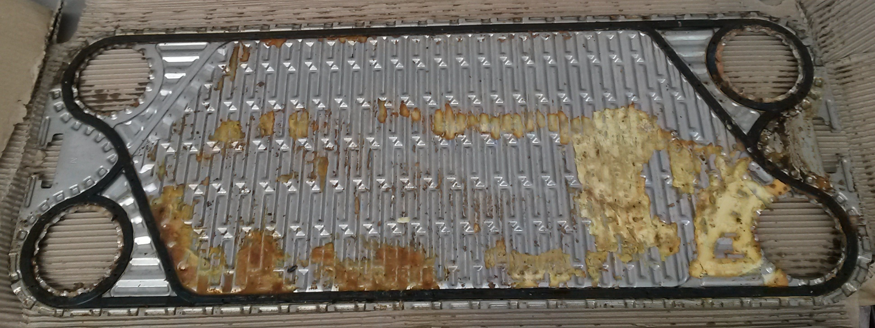
Sonuç olarak, işlem durdurulur ve plakalar temizlenir.
Ultra yüksek sıcaklık uygulamaları gerektiren süt ürünleri için işlem süresi genellikle 3-4 saat ile sınırlıdır.

Slide 18
Plakalı ısı değiştiricileri aşağıdaki avantajları sunar:
Bu ısı değiştiricilerin bakımı basittir, ürün yüzey için kolaylıkla ve kısa sürede sökülebilir.
Plakalı ısı değiştiriciler gıda uygulamaları için hijyenik tasarıma sahiptir.
Gövdeye daha fazla plaka takılarak kapasiteleri kolaylıkla arttırılabilir.

Slide 19
Plakalı ısı değiştiriciler kullanılarak, diğer temassız ısı değiştiricilere kıyasla daha düşük yatırım sermayesi ile ürünü ortam sıcaklığına 1 °C’ye yaklaşana dek ısıtıp soğutabiliriz.
Plakalı ısı değiştiricileri yeniden kullanım ile enerji korunumu açısından fırsatlar sunmaktadır.

Slide 20
Plakalı ısı değiştiriciler kullanılarak, diğer temassız ısı değiştiricilere kıyasla daha düşük yatırım sermayesi ile ürünü ortam sıcaklığına 1 °C’ye yaklaşana dek ısıtıp soğutabiliriz.
Plakalı ısı değiştiricileri yeniden kullanım ile enerji korunumu açısından fırsatlar sunmaktadır.

Slide 21
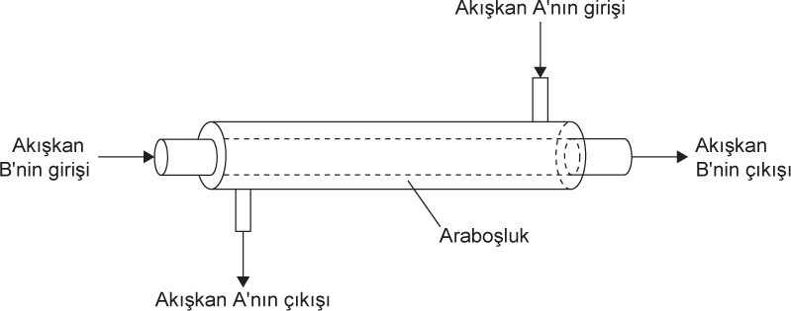
Borulu Isı Değiştirici
En basit temassız ısı değiştirici tipi, iç içe geçmiş eş merkezli iki borudan oluşan çift borulu ısı değiştiricidir.
İki akışkan akımından biri borular arası boşluktan (annulus) diğeri iç borudan akar.

Slide 22
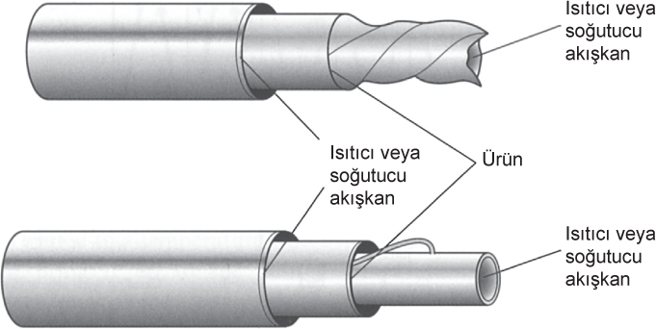
Akımlar aynı yönde (paralel akış) veya birbirine ters yönde (ters akış) akabilir.
Çift borulu ısı değiştiricinin hafif bir değişimi, şekil’de gösterildiği gibi üç borulu ısı değiştiricidir.

Slide 23
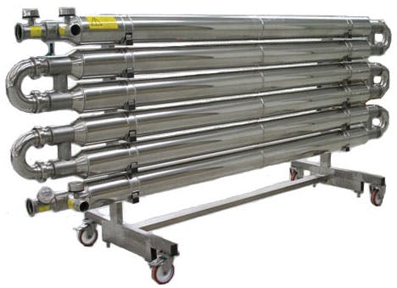
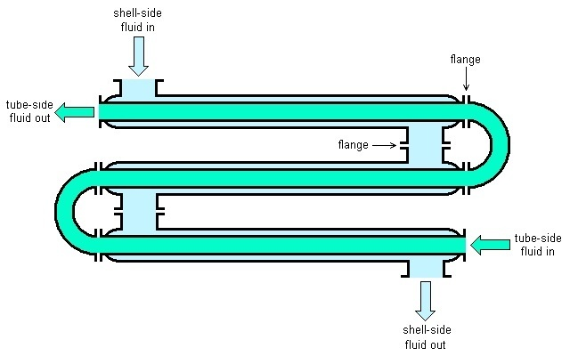
Bu ısı değiştiricide, ısıtma/soğutma ortamı içteki tüpten ve dış kısımdaki borular arası boşluktan akarken, ürün ise iç kısımdaki borular arası boşluktan akar.
En içte kalan boru kargaşa yaratarak daha iyi ısı aktarımı sağlamak amacıyla özel olarak tasarlanmış engeller içerebilir.

Slide 24
Üç borulu ısı değiştiricinin bazı özel endüstriyel uygulamalarına; konsantre edilmemiş portakal suyunun 4°C’den 93°C’ye ısıtılması; çökelek yıkama suyunun 46°C’den 18°C’ye soğuk su ile soğutulması; dondurma karışımının amonyak kullanılarak 12°C’den 0.5°C’ye soğutulması örnek olarak verilebilir.

Slide 25
Gıda endüstrisinde kullanılan bir diğer yaygın ısı değiştirici tipi buharlaştırma sistemlerinde sıvı gıdaların ısıtılması gibi uygulamalarda kullanılan gövde-boru ısı değiştiricidir.
Şekilde gösterildiği gibi, akışkan akımlarından biri içteki tüpten akarken diğer akışkan akımı ise gövdeden, tüplerin üzerinden geçecek şekilde pompalanır.
Gövde kısmında yerleştirilen engeller çapraz akışa olanak sağlar.

Slide 26
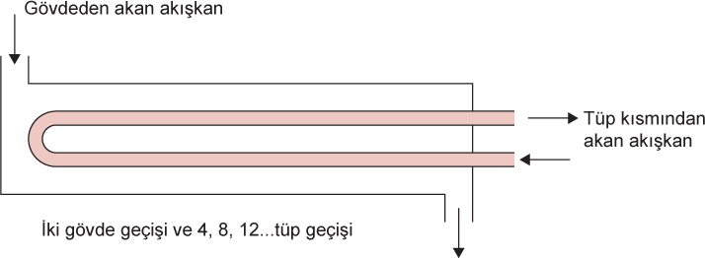
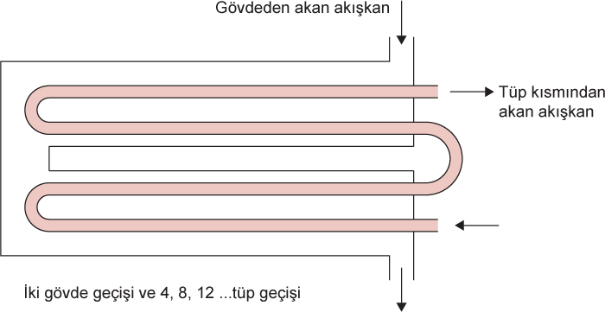
Tasarıma bağlı olarak, bir veya daha fazla boru kısmı geçici sağlanabilir.
Gövde boru ısı değiştiriciler, bir gövde iki boru geçişli ve iki gövde dört boru geçişlidir.

Slide 27
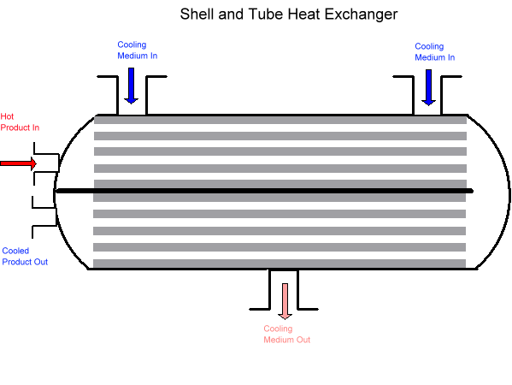
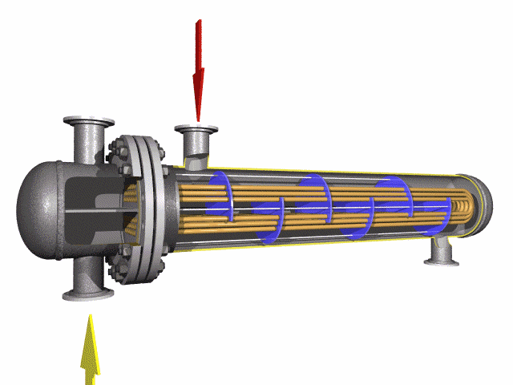
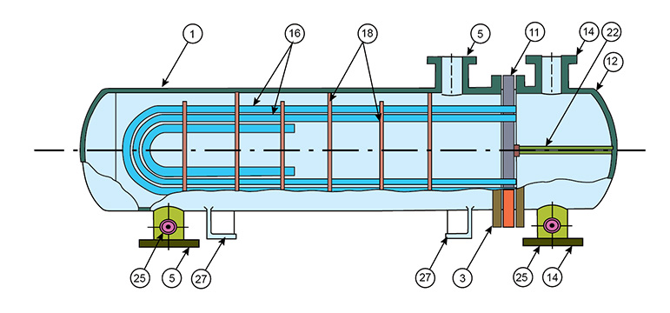

Slide 28
SIYIRMALI-YÜZEY ISI DEĞİŞTİRİCİ
Borulu ısı değiştiricilerin geleneksel tiplerinde, akışkan akımına doğru gerçekleşen ısı aktarımı hidrolik sürünmeden ve boru yüzeyindeki film oluşumu veya birikinti nedeniyle oluşan ısı direncin etkilenir.
Eğer boru duvarının iç yüzeyinin bazı mekanik parçalar ile sıyırılır ise bu ısı direnci azaltılabilir.

Slide 29
Bu sıyırma hareketi, oldukça düşük ürün hacimlerine hızlı ısı aktarımına olanak sağlar.
Sıyırmalı yüzey silindirin gıda ile temas eden alanları paslanmaz çelik, saf nikel, sert krom kaplı nikel veya diğer korozyona dirençli malzemelerden üretilmektedir.
İçeride yer alan rotor, plastik laminar veya kalıp plastik ile kaplanmış bıçaklar içermektedir.
Rotorun hızı 150 ile 500 rpm arasında değişmektedir.

Slide 30
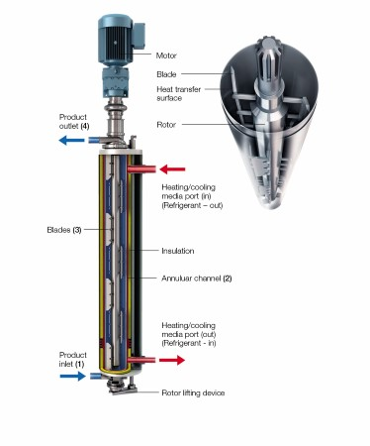
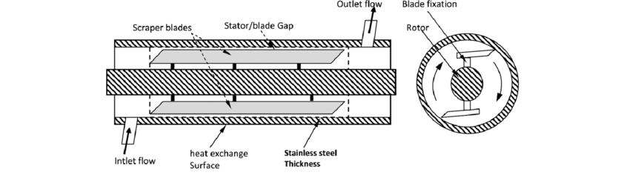

Slide 31
Yüksek dönüş hızları daha iyi ısı aktarımı sağlamasına rağmen, muhtemel maserasyon (ıslanıp yumuşama) nedeniyle işlenmiş ürünün kalitesini etkileyebilir.
Dolayısıyla, işlenecek ürün için uygun dönüş hızı ve rotor ile silindir arası boşluğu dikkatlice seçmeliyiz.

Slide 32
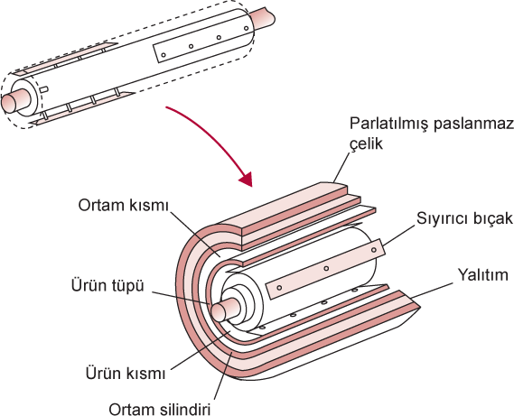
Şekilde görüldüğü gibi rotoru ve ürünü içeren silindir dışarıdan bir ceketle çevrelenmiştir.
Isıtma/soğutma ortamı dışarıda ki cekete beslenir.
En yaygın kullanılan ortamlar buhar, sıcak su, tuzlu su veya bir soğutucu akışkanıdır.

Slide 33
Sıyırmalı-yüzey ısı değiştiricilerde ürünlerin işlenmesi için kullanılan tipik sıcaklıklar -35 ⁰C ile 190 C arasındadır.
Sıyırmalı-yüzey ısı değiştiricide gerçekleştirilen sabit karıştırma hareketi ürünün lezzet, renk, aroma ve dokusal özelliklerinin homojenliğini arttırmak için genellikle istenmektedir.

Slide 34
Gıda işleme endüstrisinde, sıyırmalı-yüzey ısı değiştiricilerin uygulamaları ısıtma, pastörizasyon, sterilizasyon, çırpma, jelleştirme, emülsifiye etme, akışkanlaştırma ve kristalize etme içermektedir.
Bu ısı değiştiricilerde geniş bir viskozite aralığında sıvılar pompalanarak işlenmektedir; meyve suları, çorbalar, turunçgil konsantreleri, fıstık ezmesi, pişirilmiş fasulye, salça ve turta dolguları örnek olarak verilebilir.

Slide 35
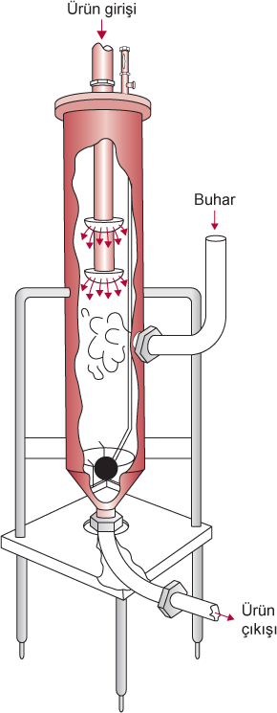
BUHAR-İNFÜZYON ISI DEĞİŞTİRİCİ
Bir buhar-infüzyon ısı değiştirici buhar ile ürün arasında direkt temas sağlar.
Şekildeki gibi, sıvı durumdaki ürün ısı değiştiricinin üstünden pompalanır ve ardından ısıtma haznesindeki ince katmanlardan akması sağlanır.

Slide 36
Sıvının viskozitesi dağıtıcıların boyutunu belirler.
Doğranmış sebze, kıyılmış et ve pirinç gibi parçacıklar içeren ürünler özel olarak tasarlanmış dağıtıcılar ile işlenebilir.
Buhar küçük damlacıklara sahip gıda ile temas ettiğinde yüksek ısı aktarım hızları elde edilir.
Buhar yoğuşması nedeniyle ürünün sıcaklığı oldukça hızlı yükselir.

Slide 37
Yoğuşuk buhar ile ısınan ürün haznenin alt bölümünden alınır.
Haznenin dibinde istenilen pişmenin sağlanması amacıyla belli miktarda ısı kalabilir.
Isıtma haznesinin girişinde ve çıkışındaki ürün sıcaklıkları arasındaki fark deodorize edilmiş süt (76.7’den 82.2°C’ye) için 5.5 °C’ye kadar düşebilir veya aseptik paketlenmiş sterilize puding (48.9’den 145.6°C’ye) için 96.7 °C’ye kadar artabilir.

Slide 38
Buhar yoğuşması nedeniyle ürüne eklenen su miktarı, özellikle işleme sırasında genel olarak su eklenmesinin gerekmesi gibi bazı durumlarda istenilebilir.
Aksi halde, yoğuşma ile eklenen su içeriği ısıtılan sıvının vakumlu soğutma sistemine pompalanması ile uzaklaştırılır.

Slide 39
Bu tip ısı değiştirici konsantre çorba, çikolata, işlenmiş peynir, dondurma miksi, puding, turta meyve dolguları ve süt gibi geniş çeşitlilikteki ürünlerin pişirilmesi ve/veya sterilize edilmesi gibi uygulamalara sahiptir.

